Slide 1
আজকের পাঠে সবাইকে
স্বাগতম

Slide 2
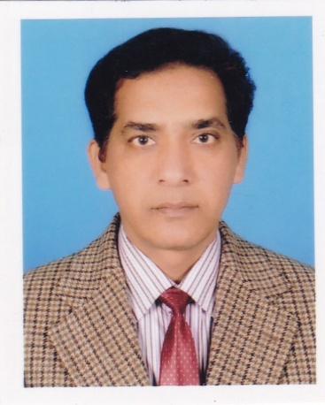
শিক্ষক পরিচিতি
মোঃ এনামুল হক
প্রভাষক সমাজবিজ্ঞান
কাকনহাট কলেজ,রাজশাহী
ইনডেক্স নং ৪০৯০৭৯
মোবাঃ০১৭১৫০৪১৭৯৭
ইমেইলঃ enamulbiroil@gmail.com

Slide 3
পাঠ পরিচিতি
শ্রেণিঃএকাদশ-দ্বাদশ
বিষয়ঃসমাজবিজ্ঞান (দ্বিতীয় পত্র)
দ্বিতীয় অধ্যায়ঃবাংলাদেশের সমাজ ও সংস্কৃতি
তারিখঃ১৫/০৭/২০২০ইং

Slide 4
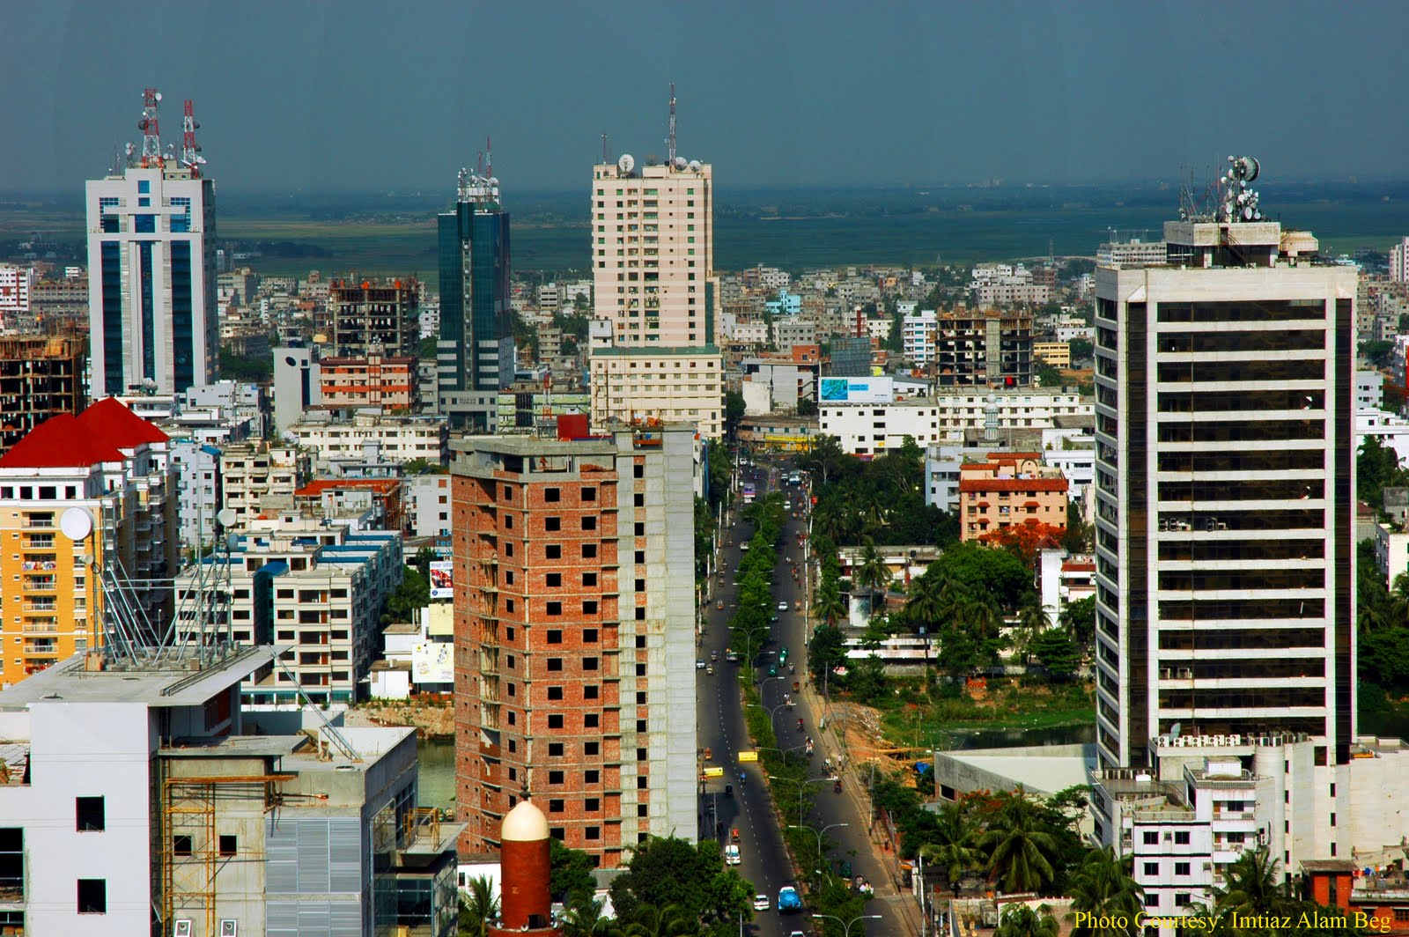
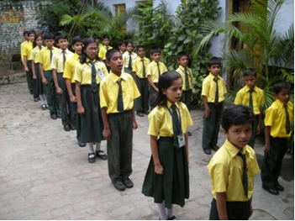
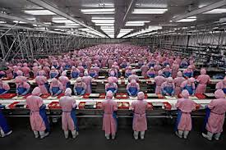
আজকের পাঠ
বাংলাদেশের নগর সংকৃতি

Slide 5
নগর সংস্কৃতি বলতে কী বোঝায়?
নগর সংস্কৃতি বলতে বোঝায় মানুষের ভাবগত ও বস্তুতগত বিষয় সমুহকে যেগুলো শহরের দৈনন্দিন জীবন-যাপনে সৃষ্টিশীলতার জন্য আবশ্যক।অর্থাৎ নগর সংস্কৃতি হচ্ছে নগরস্থ মানুষের জীবন-যাপন প্রণালী।
সমাজবিজ্ঞানী Gelles and Ann Levine এর মতে, নগর সংস্কৃতি মূলত ছয়টি উপাদানের ভিত্তিতে গড়ে উঠে। যেমনঃ-Beliefs,Values,Norms and Sanctions, Symbol, Education, Technology.
সুতরাং নগর সংস্কৃতি নগরের মানুষের যাবতীয় কর্মকান্ড,বিভিন্ন ধরনের ক্লাব,অট্টালিকা,লাইব্রেরি,চিড়িয়াখানা, পার্ক ইত্যাদি বিভিন্ন বিনোদনের মাধ্যমসহ শিক্ষা প্রতিষ্ঠান ও সাংস্কৃতিক প্রতিষ্ঠান নিয়ে গঠিত।
নগর সংস্কৃতির জন্ম প্রকৃত অর্থে গ্রামে,কিন্তু বিকশিত নগরে।এ জন্য নগরকে সংস্কৃতি বিকাশের প্রাণকেন্দ্র বলা হয়।বাংলাদেশের ক্ষেত্রেও তাই।নাগরিক জীবনে জটিলতা ও মানসিকতার বৈচিত্রের কারণে নগর সংস্কৃতি বিভিন্ন রূপধারণ করে থাকে।কারণ পৃথিবীর সব দেশ ও নগর এক রকম নয়।তাই দেশ,নগর ও সমাজভেদে সংস্কৃতির বৈচিত্র পরিলক্ষিত হয়।সে জন্য নগর সংস্কৃতির উদ্ভব,বিকাশ ও পরিচিতি সম্পর্কে সঠিক তথ্য আবিষ্কার করা অনেকটা কঠিন হয়ে পড়ে।তারপরও বাংলাদেশের নগরবাসীর সার্বিক জীবনযাপন প্রণালী পর্যবেক্ষণ ও ব্যাখ্যা-বিশ্লেষণের মাধ্যমে বাংলাদেশের নগর সংস্কৃতির কিছু উল্লেখযোগ্য বৈশিষ্ট্য ফুটে ওঠে।

Slide 6
বাংলাদেশের নগর সংস্কৃতির বৈশিষ্ট্যঃ
১।আত্নকেন্দ্রিক মানসিকতা ও চিন্তাচেতনা
২।বৈচিত্রময় পোশাক-পরিচ্ছদ ও সাজসজ্জা
৩।জাঁকজমকপূর্ণ আবাসস্থল
৪।পেশাজীবী মানুষের আবাসস্থল
৫।বৈচিত্রময় খাদ্যাভ্যাস
৬।ধর্মনিরপেক্ষতা
৭।জ্ঞান-বিজ্ঞান ও প্রযুক্তি চর্চা

Slide 7
৮।শিল্প-সাহিত্যে পারদর্শিতা
১৬।পেশার বৈচিত্রতা
৯।রাজনৈতিক কার্যক্রম ও গণতন্ত্র চর্চা
১৭।আধুনিক নাগরিক সুযোগ-সুবিধা
১০।পাশ্চাত্য সংস্কৃতির নেতিবাচক প্রভাব
১১।ব্যাপক শিল্পায়ন
১২।গতিশীল সংস্কৃতি
১৩।অর্জিত মর্যাদার গুরুত্ব
১৪।নারীর ক্ষমতায়ন
১৫।চিত্তবিনোদনে ভিন্নতা

Slide 8
আগামী দিনের পাঠ পরিকল্পনা
বাংলাদেশের উপসংস্কৃতি

Slide 9
আল্লাহ হাফেজ

